Slide 1
الزّهرة و مكوناتها

Slide 2
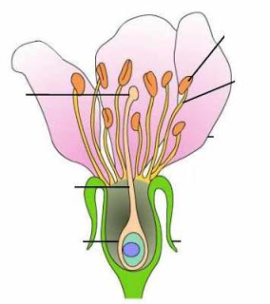

Slide 3
تتكوّن معظم الأزهار من أربعة أجزاء رئيسية :
1- الكأس
2-التّويج
3-الأسدية
4-المدقات

Slide 4
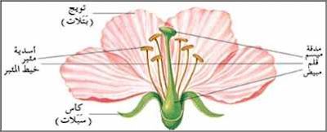

Slide 5
الكأس
تتكون السبلات ، التي يتألف منها الكأس ، قبل أي جزء آخر في الزهرة في معظم الأنواع النباتية . و تعمل على حماية الأجزاء الداخلية التي تكشف في الزهرة. و غالبا تبقى السبلات متصلة في الزهرة بعد تفتحها.
تشبه السبلات أوراق النبات ، و يكون لونها مخضرا ، و تقع أسفل الزهرة في كثير من الأنواع

